Slide 1
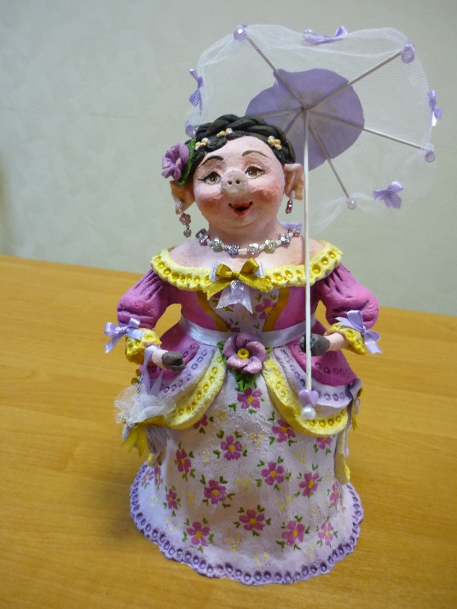
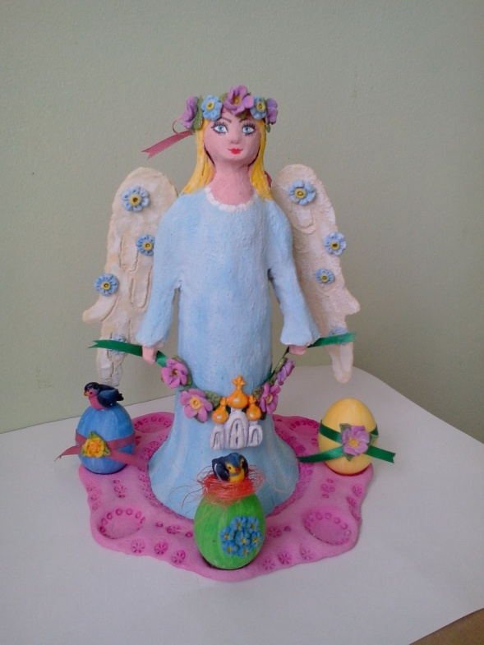
Мастер – класс «Лепка объемных кукол из соленого теста»
Подготовила:
педагог дополнительного образования
Веникова Е.И

Slide 2
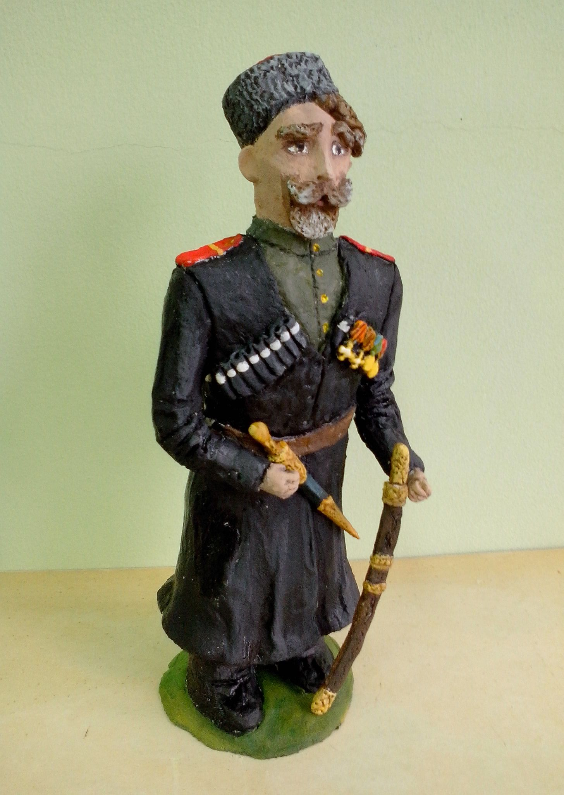
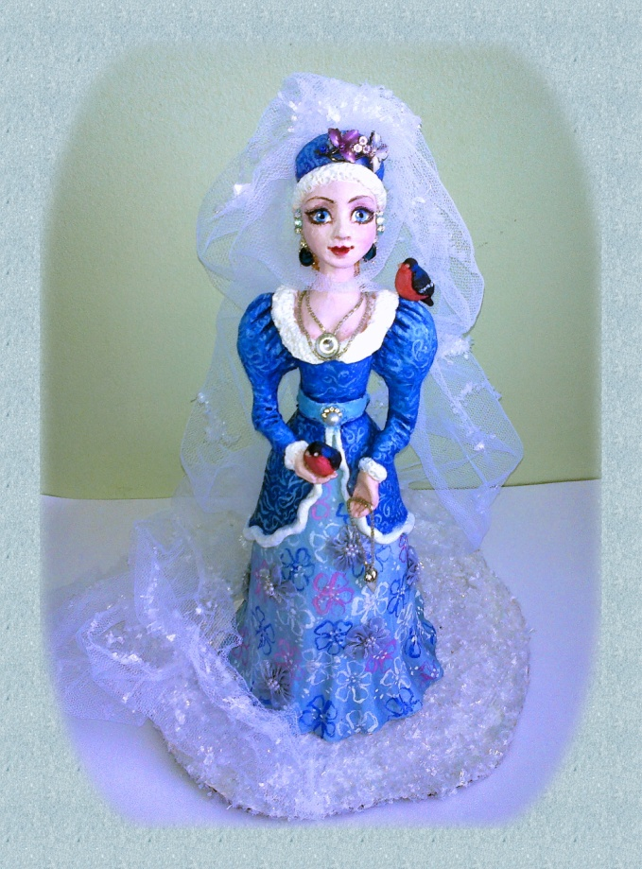
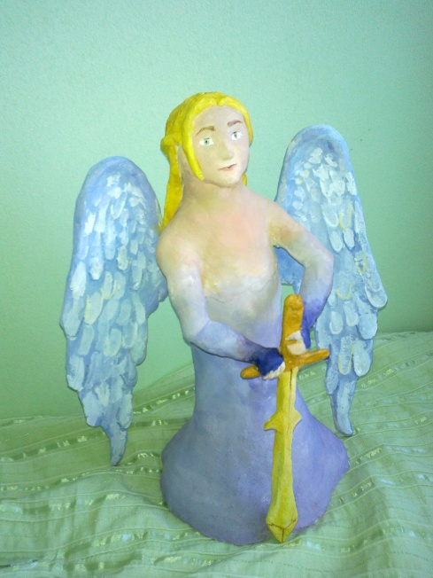

Slide 3
Авторские куклы Валентины Петруниной.
Авторские куклы Валентины Петруниной.

Slide 4
Авторские куклы Валентины Петруниной.
Авторские куклы Валентины Петруниной.

Slide 5
Авторские куклы Валентины Петруниной.
Авторские куклы Валентины Петруниной.

Slide 6
Авторские куклы Валентины Петруниной.
Авторские куклы Валентины Петруниной.

Slide 7
Авторские куклы Валентины Петруниной.
Валентины Петруниной.

Slide 8
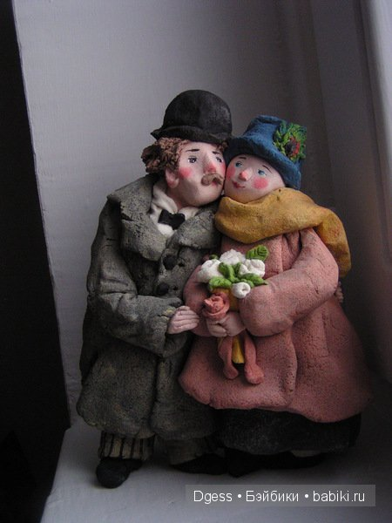
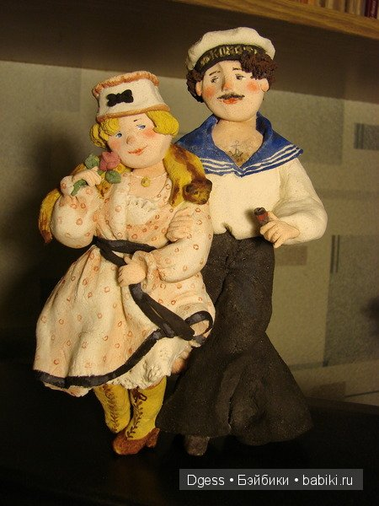

Slide 9
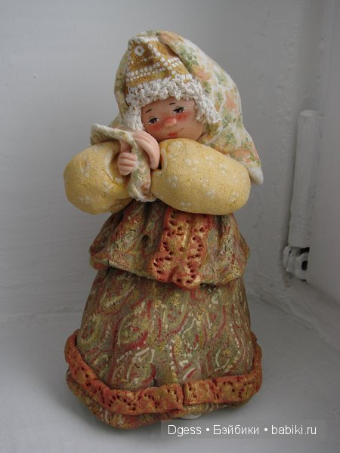
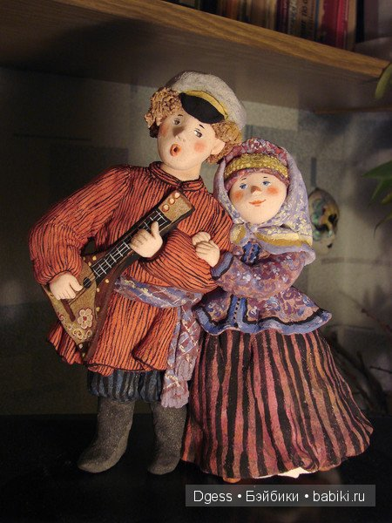

Slide 10
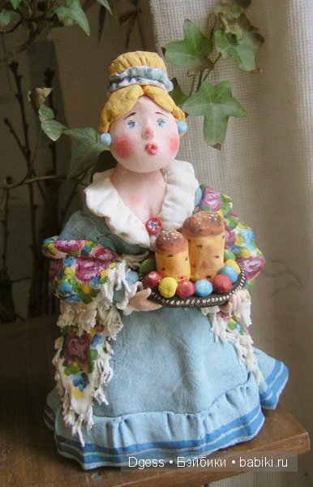
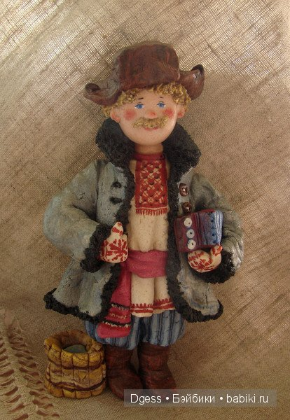

Slide 11
День 1.
Облепливаем бутылку тестом, стараясь сформировать задуманную фигуру.
Прикрепляем с помощью теста будущие руки (трубочки для коктейля) и формируем шею и голову.

Slide 12
День 2.
- Формируем образ будущей куклы. Лепим руки, голову, детали костюма.

Slide 13
День 3.
- Завершающий этап. Формируем лицо, лепим мелкие детали и украшения.

Slide 14
День 4.
- Раскраска и украшение изделия.

Slide 15
ТВОРЧЕСКИХ УСПЕХОВ

